Slide 1
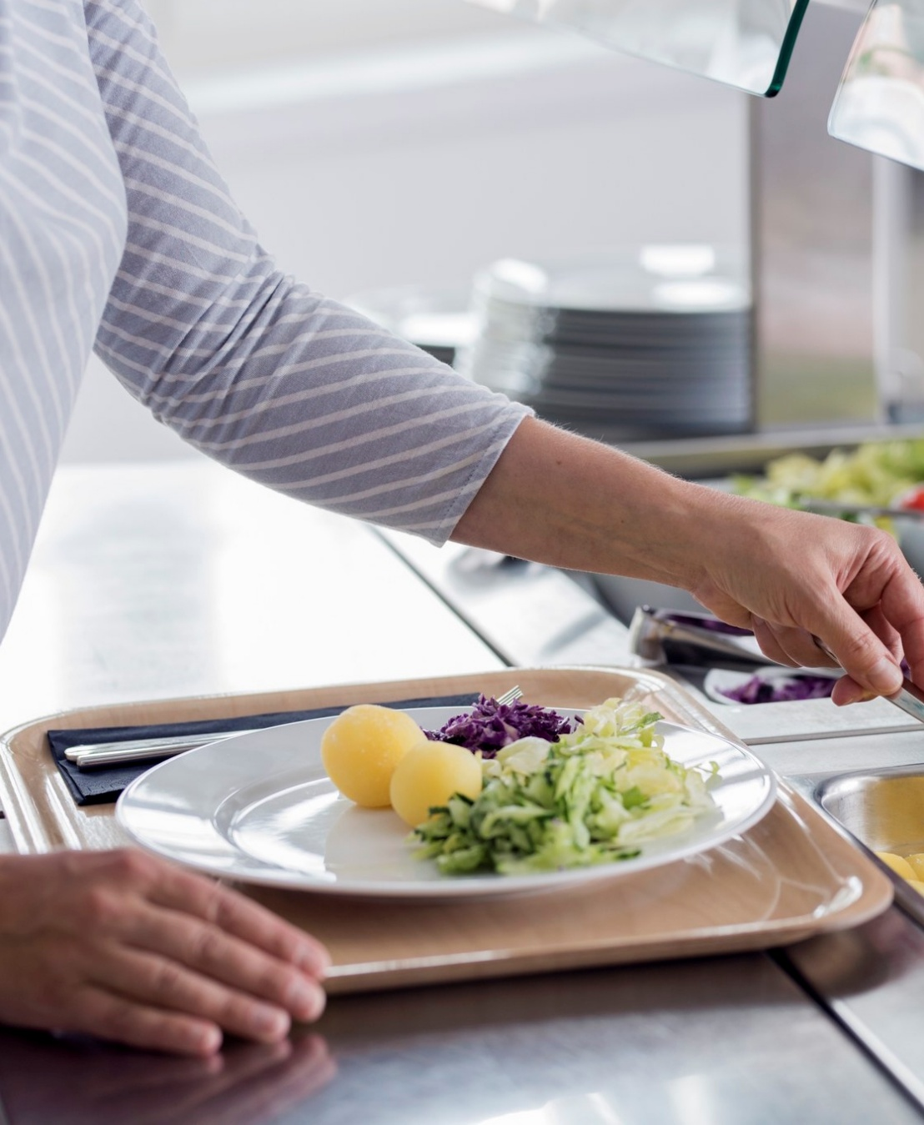
Terveyttä ja toimintakykyä lautaselta –hanke Toimenpiteitä työikäisten ravitsemuksen parantamiseen Teija Keso ravitsemusasiantuntija
Sosiaali- ja terveysministeriön rahoittama ruokapalveluiden laatuaskel-hanke työikäisille. Osa Terveydeksi-ohjelmaa.

Slide 2

Terveyttä ja toimintakykyä lautaselta –hankkeen tavoitteet
Aikataulu 10/2025–3/2027
Edistää työikäisten hyvinvointia helpottamalla terveellisten ja vastuullisten aterioiden tarjontaa sekä valintaa.
Hankkeen lopuksi kootaan toimintamalli-käsikirja, johon kootaan parhaat käytänteet, opit, viestintäkeinot ja toimintamallit.
Yhteistyö Ruokailusta hyvinvointia varhaiskasvatuksesta toiselle asteelle –hankkeen kanssa (STM, terveydeksi ohjelman toimenpide).

Slide 3
Kohderyhmät
Ruokapalveluja tuottavat toimijat (julkinen ja yksityinen)
Työikäiset 18–65-vuotiaat henkilöstöravintolassa ruokailevat ja eväsruokailijat
Puolustusvoimien palkattu henkilökunta ja varusmiehet
Työnantajayritykset ja ammattijärjestöt
Ruokapalvelualan opiskelijat ja ruokapalveluissa työskentelevät henkilöt

Slide 4
Terveyttä ja toimintakykyä lautaselta - toimijat
Hankekonsortio
Suomen Sydänliitto
Diabetesliitto
Sydänliitto Etelä-Suomi
Hansel
Puolustusvoimat
Leijona Catering
Compass Group
ISS Ruokapalvelut
Helsingin kaupunki
Suomen lähi- ja perushoitajaliitto Super
Työterveyslaitos (yhteistyökumppani)
Viestinnällisessä yhteistyössä
JHL
Super
Ja useita muita ammattiliittoja

Slide 5
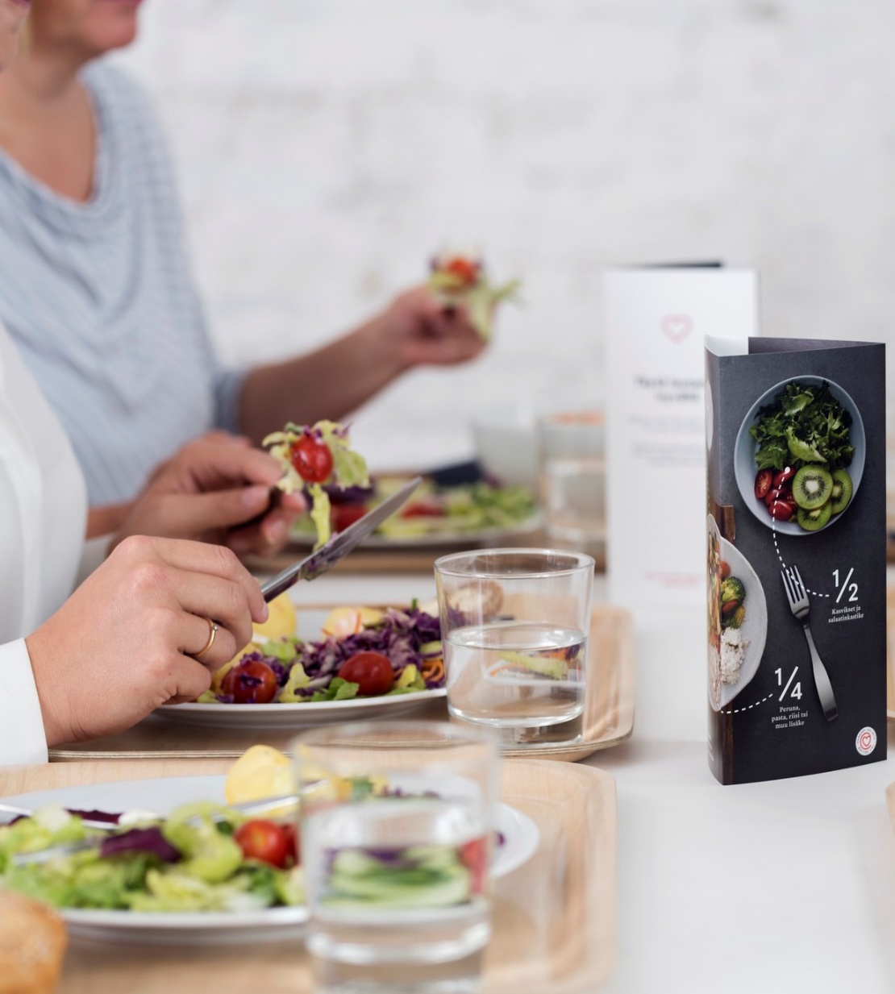
Vastuulliset ja kestävät elintarvike- ja ruokapalveluhankinnat
Parannetaan julkisten ja yksityisten ruokapalvelutoimijoiden tietämystä ja osaamista tehdä vastuullisia ja kestäviä hankintoja yhteistyössä Hanselin kanssa
Koulutuskiertue Murua rinnan alle 14.–28.4.2026
Samalla sisällöllä tulossa webinaarimuotoinen toteutus lokakuussa 2026
Ateria 2026 -tapahtumassa näyttelypiste ja 2 h ohjelmaosio
Loppuvuodesta 2026 julkaistaan Ravitsemuspassin lisäosa kestävistä ja vastuullisista hankinnoista.
Notes:
(Tampere, Seinäjoki, Rovaniemi, Kuopio ja Raisio)
lähiruoka ja kasviproteiinit, varautuminen sekä yhteistyössä tämän hankkeen kanssa ravitsemuslaadun varmentaminen
lasten ja nuorten osallisuuden vahvistaminen sekä asiakasviestinnän kehittäminen haastavien kohderyhmien näkökulmasta

Slide 6
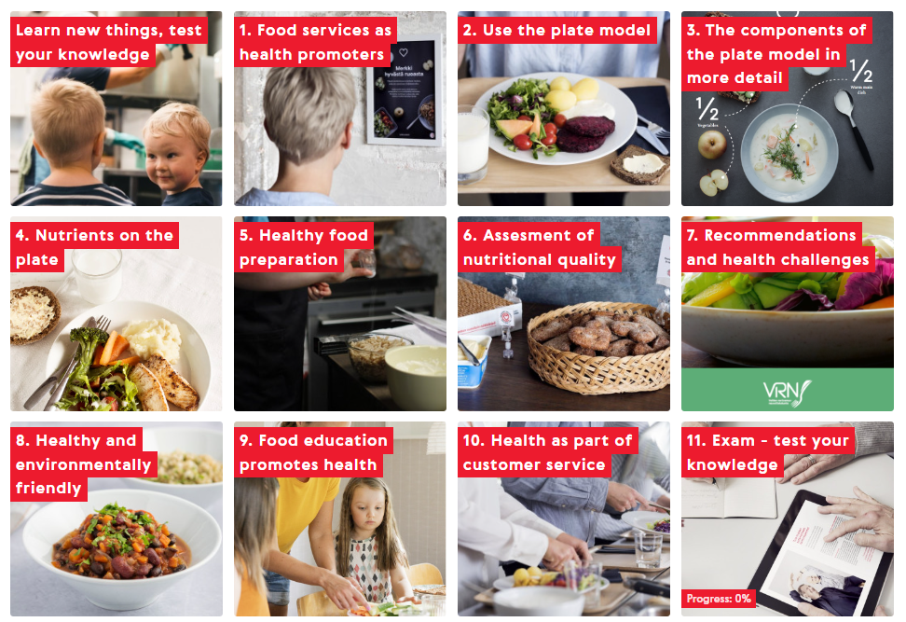
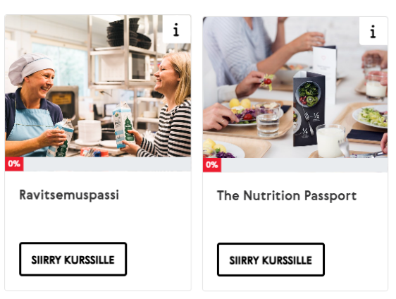
Ruokapalveluiden ravitsemuslaadun kehittäminen ja osaamisen vahvistaminen
Vahvistetaan ruokapalveluissa toimivien ravitsemusosaamista
Ravitsemuspassin versiot englanti 3/2026 ja selkosuomi 8/2026

Slide 7
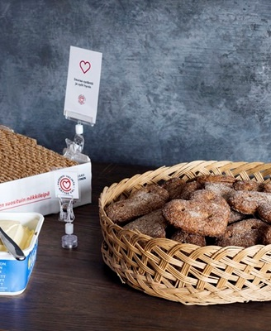
Ravitsemussuositusten mukaiset ateriakriteerit, Sydänmerkki-ateria
Tavoitteena parantaa ruokapalveluiden tarjoaman ruoan ravitsemuslaatua ja terveellisten aterioiden saatavuutta.
Sydänmerkki-ateria on keino viestiä suositusten mukaisista aterioista ruokailijoille
Keskusteluja suositusten mukaisesta ateriakokonaisuudesta, ateriakriteereiden käyttöönoton tukea, neuvontaa terveellisen ruokatarjonnan varmistamiseksi.

Slide 8
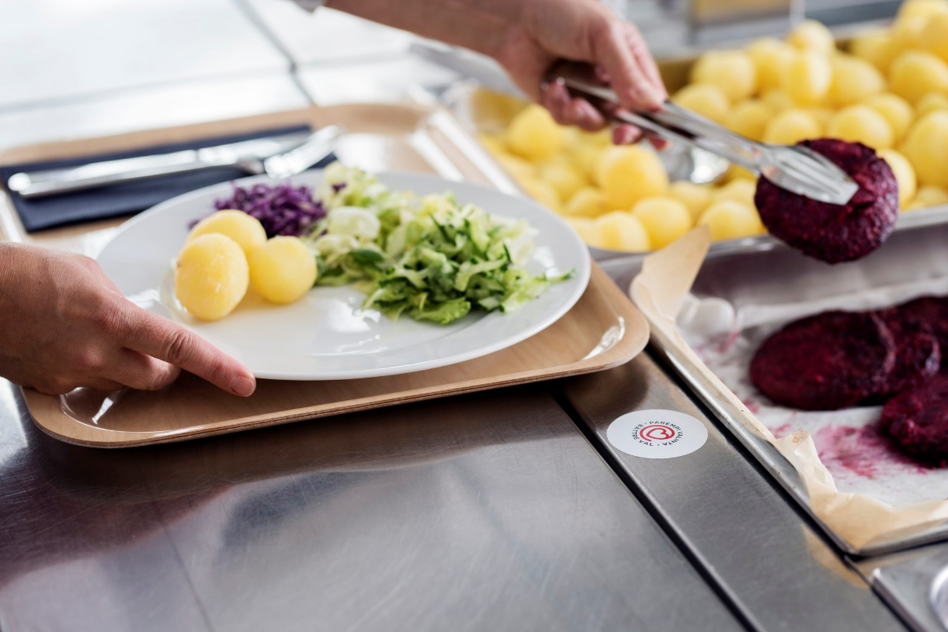
Viestintä, asiakasviestintä ja ruokailuympäristöjen kehittäminen
Lisätään varusmiesten ja puolustusvoimien palkatun henkilöstön ymmärrystä terveellisistä ruokavalinnoista ja niiden vaikutuksesta jaksamiseen yhdessä Leijona Cateringin ja Puolustusvoimien kanssa erilaisilla viestintäkokeiluilla.
Kehitetään asiakaslähtöisiä tapoja viestiä ja merkitä terveellistä ruokaa henkilöstöruokailussa yhdessä Compass Groupin kanssa.

Slide 9
TOUKOKUU – Lounaskampanja Päivän paras tauko
Koko toukokuun ajan
Kannustetaan ruokapalveluita mukaan tarjoamaan suositusten mukaisia aterioita (suositusten mukaiset ateriakriteerit sekä Sydänmerkki-aterioita).
Ruoka-palvelut
Kuluttaja-kampanja
Kuluttaja verkko-luento
Työn-antaja-webinaari
17.-24.5.2026
Hyvinvointia lounaasta
Kampanja-aika 4.-31.5.2026
Kampanjassa keskitytään erityisesti niihin ruokahetkiin, kun taukotilaa ei välttämättä ole, työ on liikkuvaa tai työajat epäsäännöllisiä sekä etätöihin. Ja miten muistaa pitää siitä huolimatta se päivän paras tauko.
Sydänviikolla sydänpiirit ja -yhdistykset järjestävät kauppatapahtumia, joissa tutustutaan ja lisätään tietoa terveellisempiin sydänmerkillisiin lounasvaihtoehtoihin.
Tiistaina 19.5. Verkkoluento
Hyvinvointia lounaasta –verkkoluento
Avoin ja maksuton kaikille
Tiistaina 12.5.2026 klo 9-10.30
Työnantajat, ruokapalvelutuottajat, ammattiliitot
Miten terveellisellä ruualla voidaan edistää työn tuottavuutta ja työntekijöiden jaksamista? Miten työnantaja voi tukea työntekijöitä syömään paremmin?
Notes:
Lisätään työikäisten tietoisuutta terveellisistä lounasvalinnoista ja terveellisen ruoan vaikutuksesta työssä jaksamiseen
Toteutetaan monikanavainen lounaskampanja toukokuussa 2026.
Toimenpiteitä:
Ruokapalveluissa tarjolla suositusten mukaisia aterioita
Kuluttajaviestintä, kauppatapahtumat
Kuluttajaverkkoluento
Työnantajawebinaari
Yhteistyö ammattiliittojen ja työnantajayritysten kanssa

Slide 10

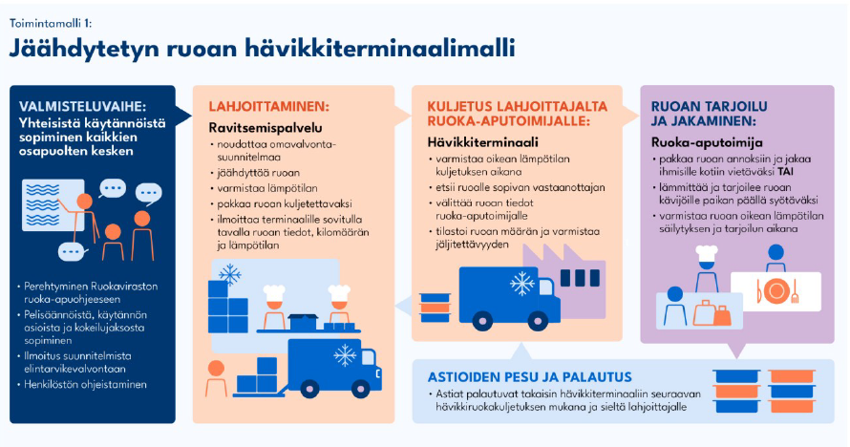
Ruokaylijäämän hyödyntäminen
Jalkautetaan ruokapalvelujen ylijääneen syömäkelpoisen ruoan hyödyntämiseen liittyviä toimintamalleja pääkaupunkiseudulla ja lisätään valtakunnallisesti tietoisuutta toimintamalleista.
7.5. klo 14-15 Teams-info Tarjoiluhävikin lahjoittaminen ja vastaanottaminen
2.6. klo 13-16 Lähikoulutus, Helsinki Tarjoiluhävikin lahjoittaminen ja vastaanottaminen
11.6. klo 14-15 Teams-info Tarjoiluhävikin lahjoittaminen ja vastaanottaminen
25.8. klo 13-15.30 Etäkoulutus Tarjoiluhävikin lahjoittaminen ja vastaanottaminen

Slide 11

Toimintamallien kokoaminen ja monistettavuus
Sidosryhmätilaisuudet
Ensimmäinen 9.6. klo 12-14 Helsingissä
Koostetaan hankkeen tulosten pohjalta käsikirja, joka sisältää toimintaehdotuksia ja jatkokehittämissuunnitelmia hankkeen päätyttyä
Julkaistaan päätösseminaarissa 3/2027

Slide 12
Käytettävät toimintamallit ja työkalut
Kansalliset ravitsemussuositukset (VRN 2024) ja Työaikainen ruokailusuositus (VRN 2026)
Suositusten mukaiset ateriakriteerit ja Sydänmerkki-ateria Sydänmerkki ammattilaisille VRN 2024 -suositusten mukainen ateriakokonaisuus. Kriteereitä voidaan hyödyntää ruokapalveluissa myös ilman Sydänmerkkiä laadun varmistamiseksi.
Sydänmerkki Sydänmerkki Tukevat parempia ravitsemusvalintoja (rasvan laatu, suola, sokeri, kuitu) sekä ruokapalveluissa että vähittäiskaupassa (erityisesti heille, joilla ei ole mahdollisuutta henkilöstöruokailuun).
Ravitsemuspassi Ravitsemuspassi verkko-opistossa Maksuton verkkopohjainen opiskelupaketti ja osaamistesti ravitsemusalan ammattilaisille; tukee osaamisen varmistamista ja kehittämistä.
Kriteeripankki (Motiva) Kriteeripankki Tarjoaa valmiita, todennettavia ja syrjimättömiä vastuullisuuskriteereitä julkisiin hankintoihin.
Food Waste Ecosystem -toimintamallit Koulutuksen ja infot Pilotoidut ja monistettavat mallit syömäkelpoisen ruokahävikin hyödyntämiseen ruokapalveluissa.

